Slide 1

Nhiệt liệt chào mừng các thầy giáo, cô giáo
về dự tiết học
HOẠT ĐỘNG TRẢI NGHIỆM LỚP 2
Giáo viên: Đoàn Thị Lý
Trường: Tiểu học Đại Bản II
Lớp 2E

Slide 2

KHỞI ĐỘNG
2 phút
“Trò chơi
“Thế giới bóng tối”

Slide 3
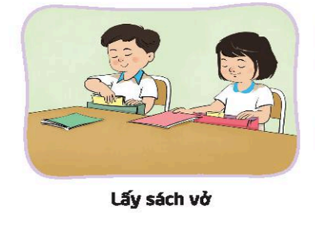
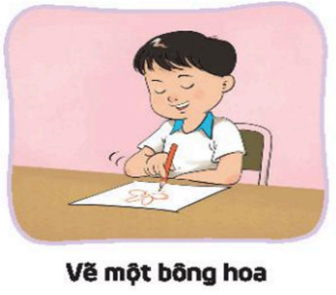
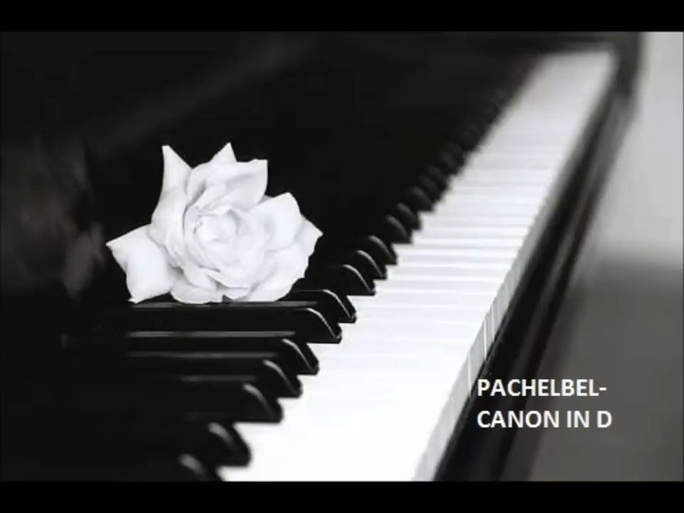
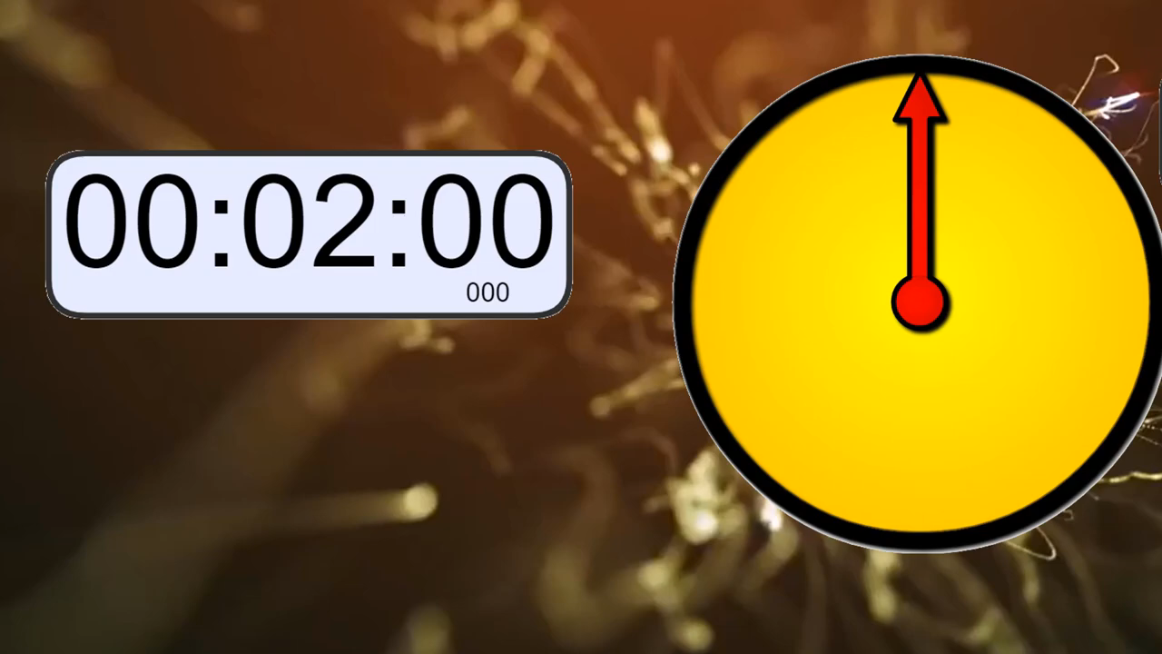
Thực hiện nhắm mắt để làm các yêu cầu.
+ Lấy SGK Toán trong rổ đựng đồ.
+ Vẽ bông hoa vào bảng con.

Slide 4


Bài 27: Chia sẻ khó khăn với người khuyết tật
Chủ đề : Chia sẻ cộng đồng

Slide 5
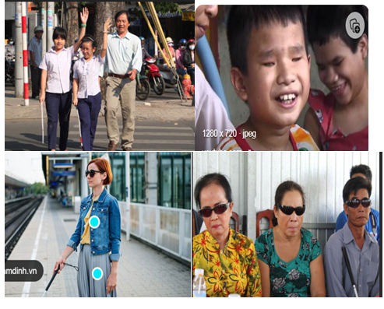
KHÁM PHÁ

Slide 6
Thảo luận – chia sẻ
Người khiếm thị họ gặp khó khăn gì trong cuộc sống?

Slide 7
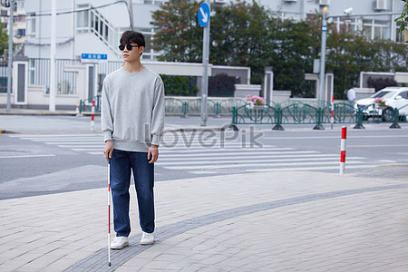
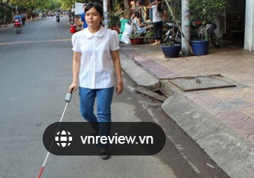
Cùng trải nghiệm

Slide 8
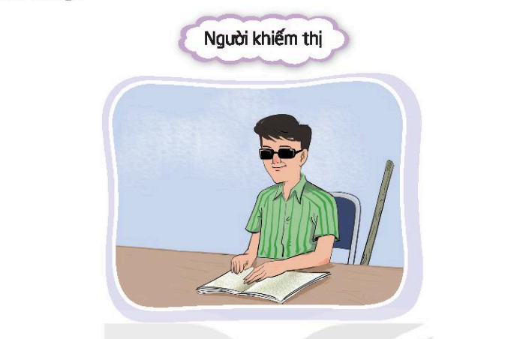
trải nghiệm cảm nhận trong cuộc sống
=> Những người khiếm thị họ không chỉ ngồi yên một chỗ trợ sự giúp đỡ của người khác mặc dù họ sống trong thế giới không có ánh sáng. Mắt kém, không nhìn được nhưng họ vẫn sống và làm việc tích cực nhờ các giác quan khác. Như nhìn bằng âm thanh, nhìn bằng hưowng vị, dôi bàn và cảm nhận.

Slide 9
Người khiếm thị họ làm được những việc gì?
Những người khiếm thị họ có thể hát, đánh đàn, thổi sáo…, có những người khiếm thị vẫn làm việc rất giỏi trong lĩnh vực công nghệ thông tin. Có nhiều người là nghệ nhân đan lát, làm hàng thủ công hay có người làm mát xa, bấm huyệt

Slide 10
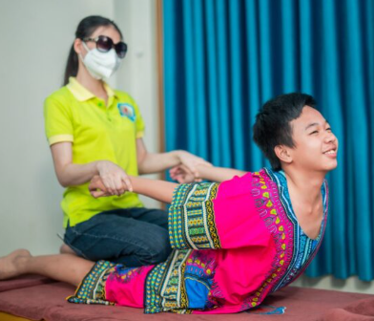

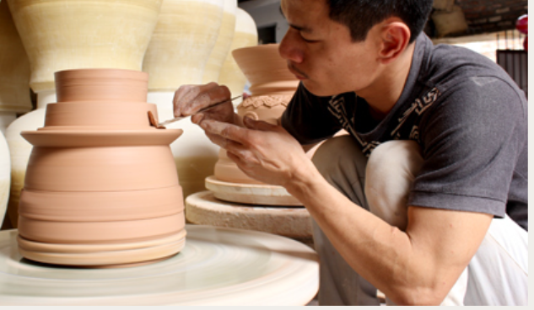
Người khiếm thị họ làm được những việc

Slide 11

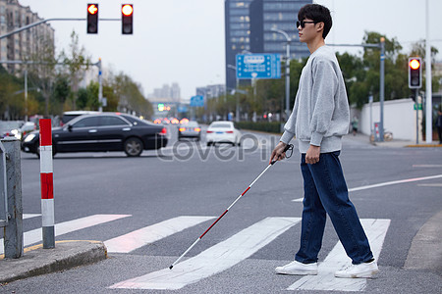

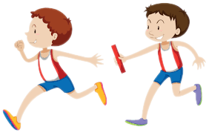
Em làm những việc gì để giúp đỡ người khiếm thị
* Em Hãy chia sẻ cùng cả lớp
Kết luận: Những người khiếm thị, người mù dù gặp nhiều khó khăn nhưng họ vẫn nhìn cuộc sống bằng cách riêng của họ

Slide 12
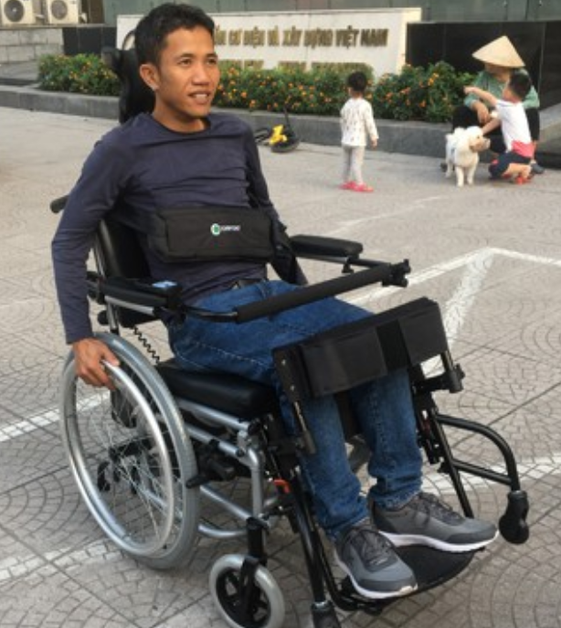
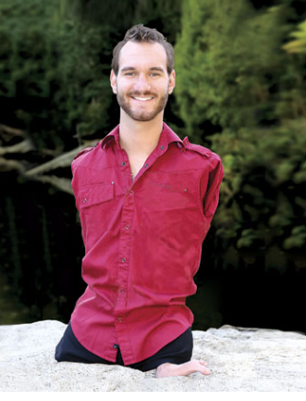
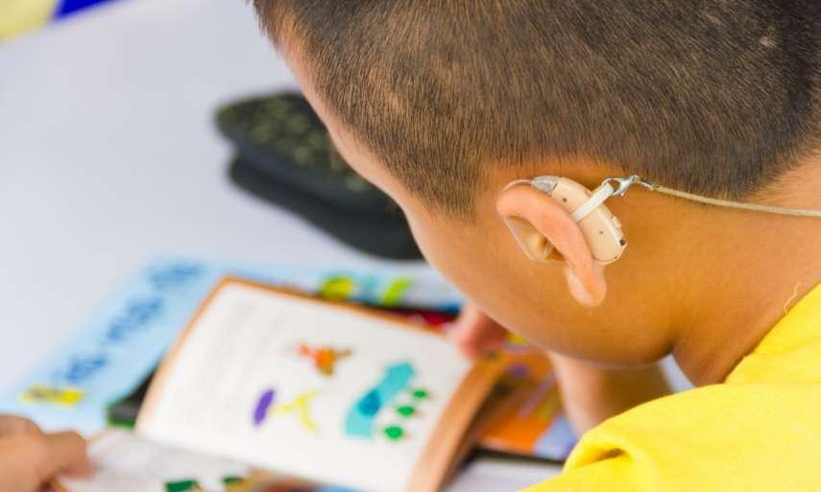
HÌNH ẢNH NHỮNG NGƯỜI KHUYẾT TẬT
Khuyết tật về chân tay
Khuyết tật tai(không nghe được)

Slide 13
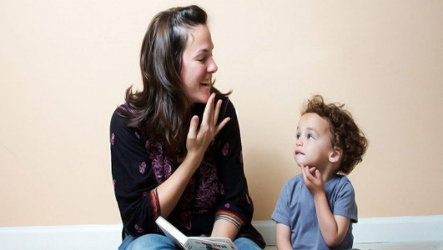
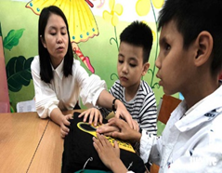
Khuyết tật về nói( Không nói được hay khó nói)
Khuyết tật mắt

Slide 14
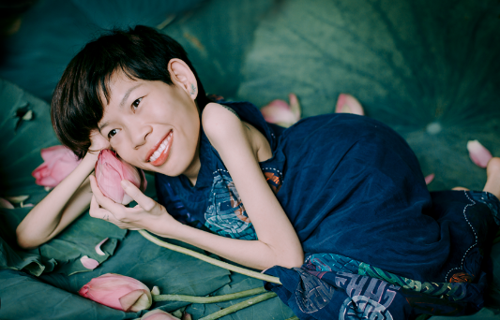
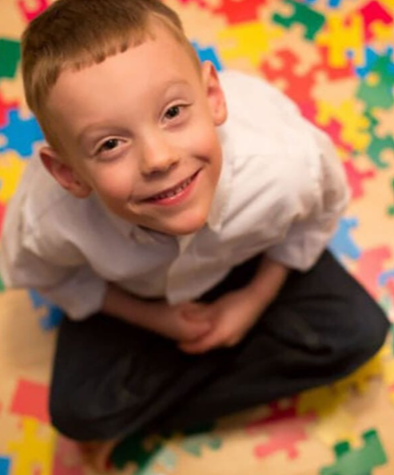
Khuyết tật vận động
Khuyết tật trí tuệ,…

Slide 15
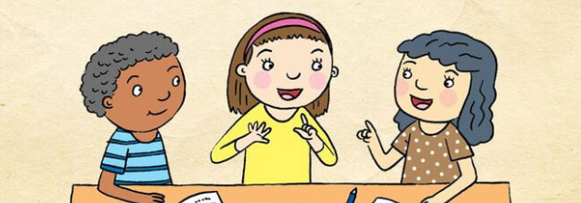
Cùng kể cho nhau nghe
ghi vào phiếu trái tim

Slide 16
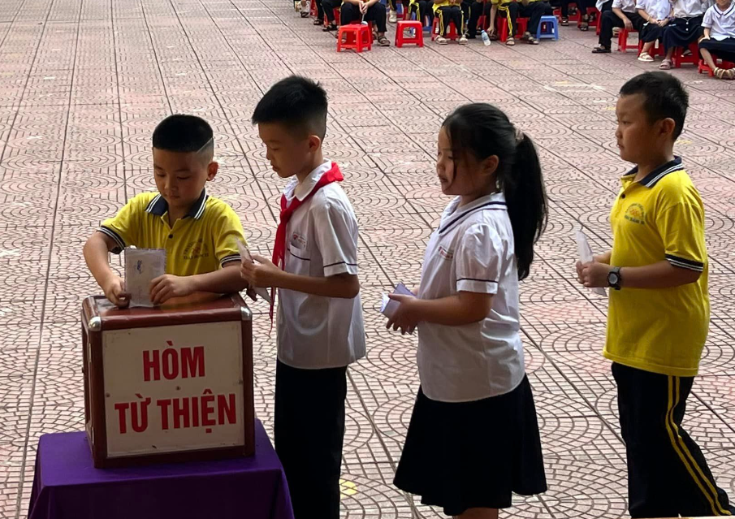

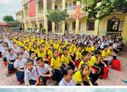
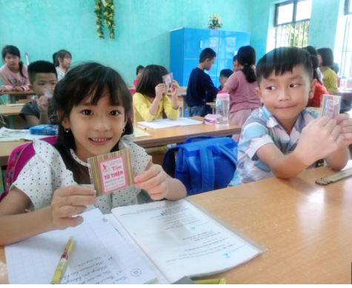
Em làm những việc gì để giúp đỡ những người khuyết tật
+ Ở trường

Slide 17
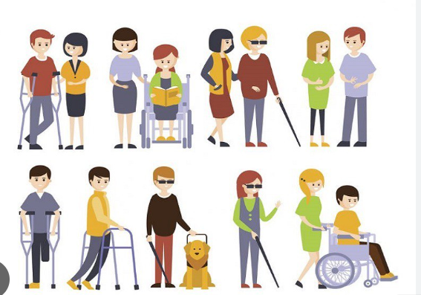
=> Kết luận: Nhiều hoàn cảnh không may mắn, không lành lặn như mình - nhưng họ đều rất nỗ lực để sống được và còn cống hiến cho xã hội bằng những việc làm khiêm nhường của mình.

Slide 18
BÀI HÁT
Vì những niềm vui cho trẻ thơ sáng tác : Bùi Anh Tôn

Slide 19


10 giây kết thúc
Chọn câu trả lời đúng
Câu 1: Khi gặp một bà cụ bị mù đang muốn sang đường em làm gì?
A. Không quan tâm
B. Chạy tới giúp bà qua đường.
C. Rủ bạn đi tiếp.

Slide 20
10 giây kết thúc
Chọn câu trả lời đúng
Câu 2: Lớp có bạn khuyết tật ở chân đi lại khó khăn, bạn muốn đi ra chơi cùng trong giờ ra chơi em sẽ làm gì?
A. Động viên và đỡ bạn ra chơi cùng.
B. Để bạn loay hoay một mình
C. Bạn ngồi yên đi đẻ chúng tớ chơi

Slide 21
Chọn câu trả lời đúng
10 giây kết thúc
Câu 3: Trên đường đi học về em gặp được một bác đang đi xe lăn không may bị tụt một bánh xe xuống rìa hố mãi chưa lên được thì em?
A. Cùng các bạn chỉ trỏ rồi cười
B. Tiếp tục đi như không nhìn thấy gì..
C. Em gọi một số bạn đi cùng chạy ra giúp đỡ bác.

Slide 22
Củng cố - Dặn dò
*Em đã học được gì qua bài học hôm nay?
*Em hãy kể lại cho bố mẹ nghe về những điều em biết về những người khuyết tật
*Cùng bố mẹ giúp đỡ những người khuyết tật đó nhé

Slide 23
cảm ơn thầy cô và các bạn đã lắng nghe

